Slide 1


2024年秋季
人教版（2024）物理
八年级上册

Slide 2
第5节
跨学科实践：制作隔音房间模型

Slide 3
物理观念
1.声音的传播可以被阻断或减弱。
2.在工程设计时，要考虑时间成本和材料成本。
科学思维
通过设计制作吸声装置的活动，让学生体会“提出问题→提出可行的解决方案→制作模型→测试模型→改进设计”的研究思维。
重点
难点
Notes:
补充核心素养标题“物质观念、科学思维等内容

Slide 4
科学探究
通过动手实践，让学生体会科学和工程在实际生活中的融合方法，培养学生解决问题的能力和动手实践的能力。
科学态度与责任
培养学生减少噪声的社会责任感。
难点
Notes:
补充核心素养标题“物质观念、科学思维等内容

Slide 5
复习回顾:
声音是怎样产生的呢？
它的传播有什么条件？
声音的特性有哪些？

Slide 6
在客厅看电视声音太大会影响家人，
在KTV唱歌震耳欲聋，
站在门外声音却很小，
思考：你知道这是为什么吗？

Slide 7
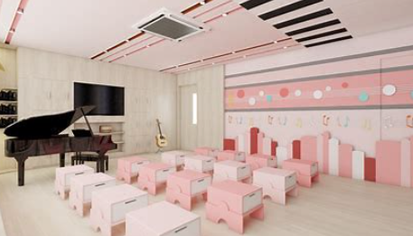
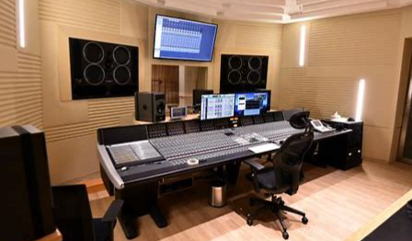
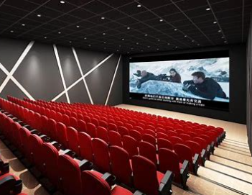
观察音乐教室、录音棚、电影院的图片,
思考：它们的构造有什么不同？

Slide 8
任务一、了解隔音材料
通常用于防治噪声的材料可分为隔音材料和吸音材料两种。
隔音材料：通常是质地坚硬的材料，如钢板、玻璃等，声音传播到它们表面时易发生反射，从而起到阻碍噪声直接传播的作用，但其吸音效果较差；
吸音材料：通常采用纤维状、颗粒状或发泡材料形成多孔的疏松结构，当声音遇到这种材料时会引起微孔中的空气振动，使声音的能量衰减，从而起到吸音作用。
Notes:
一级标题：黑体，

Slide 9
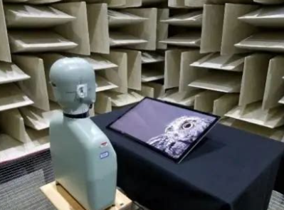
任务一、了解隔音材料
微软吸声实验室：六个面都是30厘米厚的混凝土结构，安装在独立减震板上的68个减震弹簧的顶部，这意味着周围建筑的任何响动都不会对它产生撞击或震荡的影响。
实验室内部的空间是一个长宽高均约6.36米的立方体。六个面都覆盖有吸声泡沫楔子，有助于吸收从房间内部产生的任何声音。它的地板结构是利用战斗机在航空母舰上着陆时所使用的牵引钢丝绳编织在一起，结成的一个网状。房间内的空气供应、消防设备、电缆配备等，都采用了特别的隔离方式，再加上一个特殊的密封门，但求做到极度的安静。实验室对声音的吸收率高达99%甚至100%。
因此，进入这样的环境当中，当耳朵慢慢适应后，你会听到身体里的此前各种未曾听到的器官的声音，例如心脏跳动、肺部扩张，甚至是关节活动的声音。微软和其他公司的工程师们用它来测试各种电子设备的噪音水平，包括XboxOne和Surface等。
Notes:
一级标题：黑体，

Slide 10
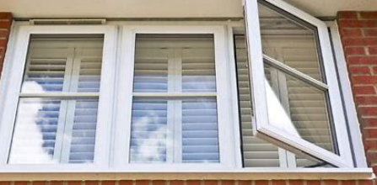
任务一、了解隔音材料
窗户的双层设计：双层玻璃通常都分为3种：中空玻璃、夹层玻璃和真空玻璃。
市面上大部分用的都是中空玻璃，中空玻璃的隔热性能还可以，但是实际安装后，外界的噪音和热量还是会传进屋里，这是它的做工和材料导致的。
真空玻璃是两层玻璃粘合在一起的，但是据工人介绍，它的中间会抽成近乎真空的状态，声音在真空中是无法传播的，所以这种“双层玻璃”的隔音效果非常不错。
夹层玻璃的制作工艺相对就有些不同了，它是一种新型的制作方式，将两层或是多层玻璃“压制”在一起，玻璃中间会有一层“胶”，但是它的隔音和隔热效果相对来说都还不错。
Notes:
一级标题：黑体，

Slide 11
任务一、了解隔音材料
思考：
生活中，哪些材料或设计可以降低噪声呢？
Notes:
一级标题：黑体，

Slide 12
任务二、初步分析出哪些材料更具隔声效果
活动一：
观察毛毡、报纸、棉花、软木、泡沫塑料等材料的不同。
活动二：
小组讨论，分析它们隔声性能的强弱。
Notes:
一级标题：黑体，

Slide 13
任务三、制作隔音房间模型
1.项目提出
小点发现在自己卧室享受优美的音乐时，有时会打扰到需要休息的家人，于是打算将自己的房间打造成隔音房间。
请同学们通过设计一个高效且经济的测试方案，制作隔音房间模型以完成房间改造。
Notes:
一级标题：黑体，

Slide 14
任务三、制作隔音房间模型
2.项目分析和方案制定
思考：①“房间”模型、“声源”、隔音材料如何选取？
鞋盒充当“房间”，手机来当作声源。聚酯棉和海绵做隔音材料。
②声音是如何传入到人耳？对家人造成影响的是声音的哪一特性，隔音房间是在哪一阶段控制噪声？
骨传导；响度；阻断噪声传播。
③如何来监测隔音性能？
无需单独购买噪声监测装置，现在手机或计算机的软件均可以来检测其强弱。
各小组提出项目实施方案，教师评估，各小组总结确定最终的实施方案。
Notes:
一级标题：黑体，

Slide 15
任务三、制作隔音房间模型
3.项目实施
（1）按最终方案选取实验器材，进行分组实验。
（2）巡视指导，完成数据记录。
Notes:
一级标题：黑体，

Slide 16
任务三、制作隔音房间模型
4.项目展示交流与评价
（1）小组内先分析评价量规并提出对此量规的疑问之处，对于不清楚的内容可以用笔圈起来。
隔音房间的评价量规
主要指标 | 1分 | 2分 | 3分 | 第1组 | … | 第6组
分工合作 | 小组分工不明确，只有一两位学生在指挥或者做事 | 小组分工明确，但个别成员不知道自己的分工 | 小组分工明确，每个成员都能完成自己的任务
设计图 | 缺少文字和图画设计 | 有文字和图画说明，但是说明较混乱，没有对每种材料的加工和用量进行说明 | 文字和图画说明设计合理，对每部分使用的材料进行了加工和用量的详细介绍
制作成本 | 所用材料的成本最高 | 所用材料的成本居中 | 所用材料的成本最低
隔音效果 | 手机软件测试分贝值最高 | 手机软件测试分贝值居中 | 手机软件计测试分贝值最低
Notes:
一级标题：黑体，

Slide 17
任务三、制作隔音房间模型
4.项目展示交流与评价
（2）“制作成本”的统计方法：材料费用单
序号 | 材料名称 | 单价 | 所有数量 | 总价
1
2
3
4
 |  | 共计：
Notes:
一级标题：黑体，

Slide 18
任务三、制作隔音房间模型
4.项目展示交流与评价
（3）项目展示交流。
师生共同评估项目成果，提出改进措施，
依据成果给小点“将自己的房间打造成隔音房间”提出最合理的方案。
Notes:
一级标题：黑体，

Slide 19
任务三、制作隔音房间模型
附表：评价量规表建议
评价维度 | 优秀(4分) | 良好(3分) | 一般(2分) | 需要改进(1分)
项目设计 | 明确项目目标，创造性地设计实验方案，合理选择“房间”模型和“声源” | 项目目标清晰，实验方案设计合理，但缺乏创新性 | 实验方案基本合理，但缺少明确的目标或创新性 | 实验方案不明确，缺乏目标和创新性
项目实施 | 项目步骤清晰，操作规范，数据记录准确无误 | 项目步骤较为清晰，操作基本规范，数据记录有小错误 | 项目步骤不够清晰，操作有误，数据记录有较大错误 | 项目步骤混乱，操作不规范，数据记录错误严重
数据分析 | 数据分析深入，能准确解释实验结果，提出合理结论 | 数据分析较为深入，能较好解释实验结果，结论基本合理 | 数据分析表面，结论不够准确，缺乏深入解释 | 数据分析浅显，结论错误，无法解释实验结果
材料选择 | 材料选择合理，能根据实验目的和效果进行优化 | 材料选择基本合理，但未充分考虑实验目的和效果 | 材料选择不够合理，未考虑实验目的和效果 | 材料选择不合理，未考虑任何实验因素
成本效益分析 | 充分考虑材料成本和效益，提出经济有效的解决方案 | 考虑了材料成本和效益，但解决方案不够经济有效 | 未充分考虑材料成本和效益，解决方案不够合理 | 未考虑材料成本和效益，解决方案不切实际
展示交流 | 展示清晰，交流有效，能吸引听众并解答问题 | 展示较为清晰，交流基本有效，能解答大部分问题 | 展示一般，交流不够有效，问题解答不充分 | 展示不清晰，交流无效，无法解答问题
Notes:
一级标题：黑体，

Slide 20
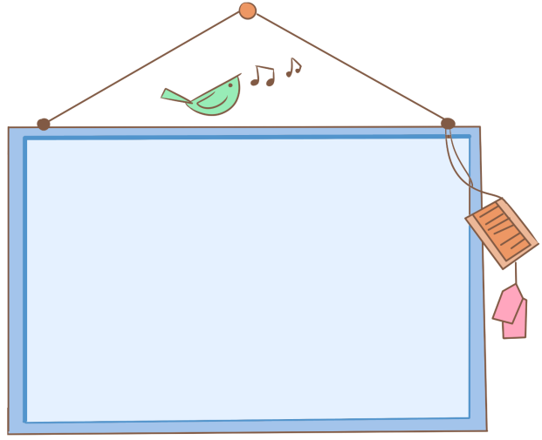
作业本作业
完成对应练习。

